Slide 1
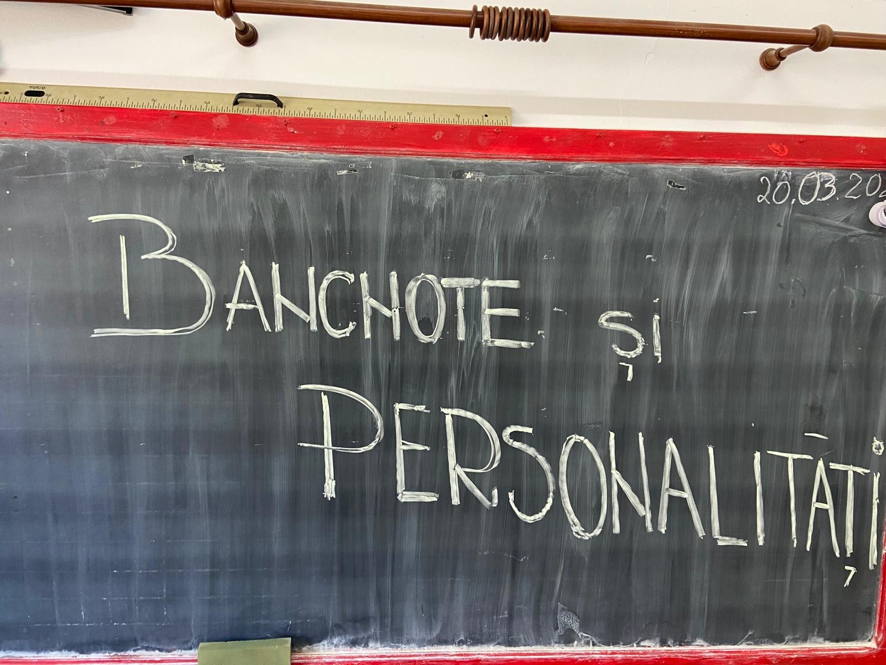
Titlul activității desfășurate la clasă a IV-a a Școlii Gimnaziale,,C.Giurescu “Chiojdu, Buzău -coordonator prof.înv.primar Burlacu Corina

Slide 2
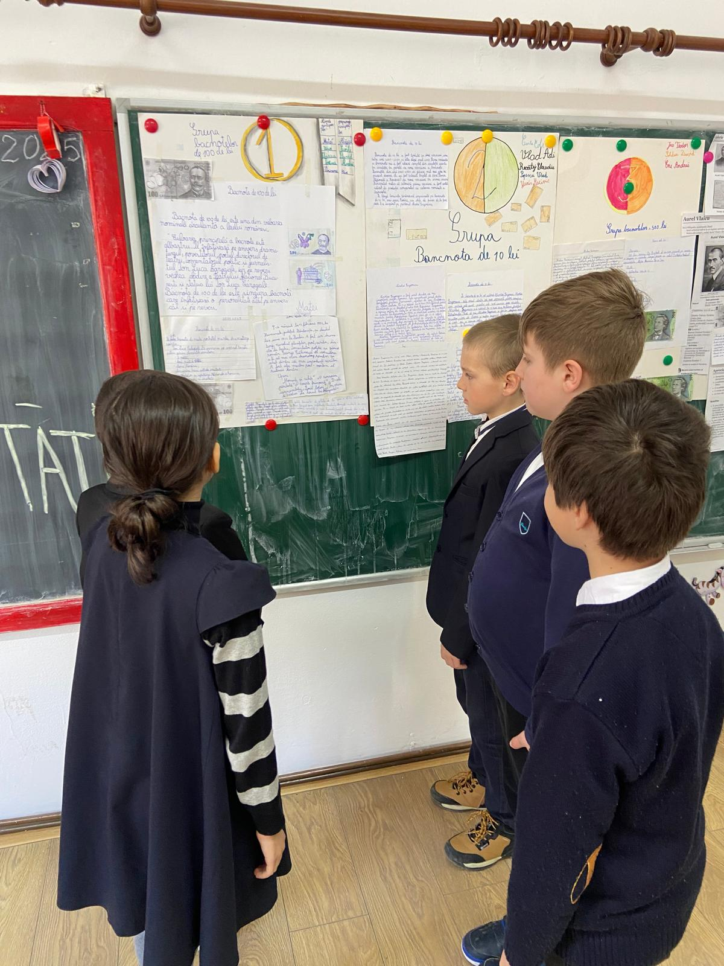
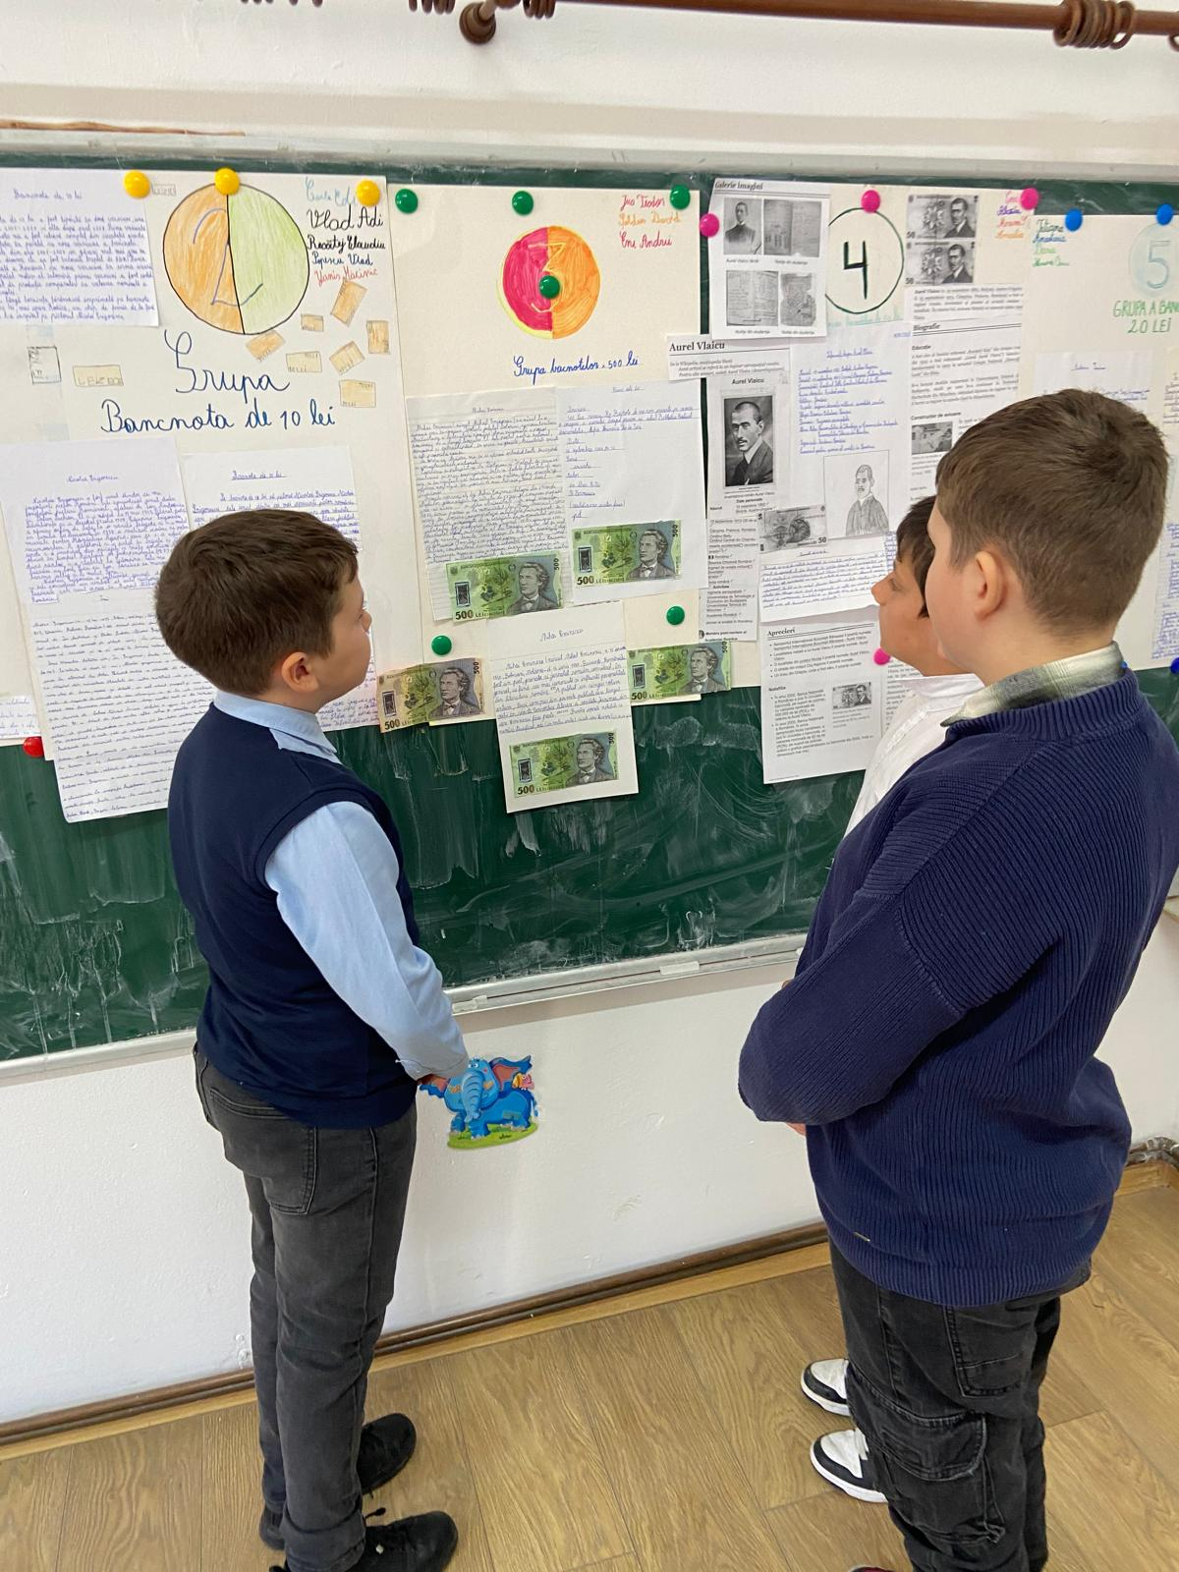
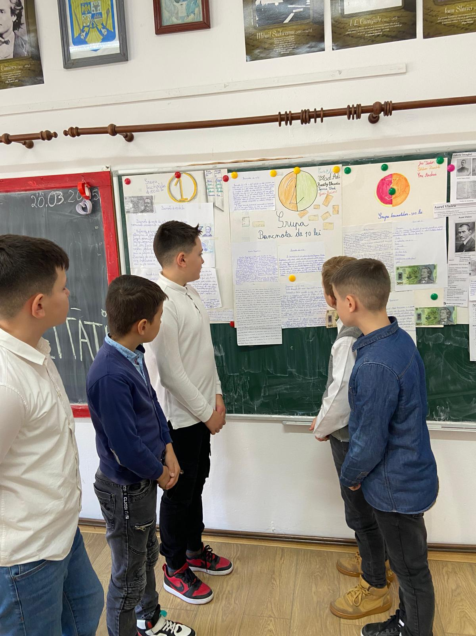
Elevii au avut ca sarcină, pe grupe, să prezinte fiecare personalitate aflată pe fiecare bancnotă .

Slide 3
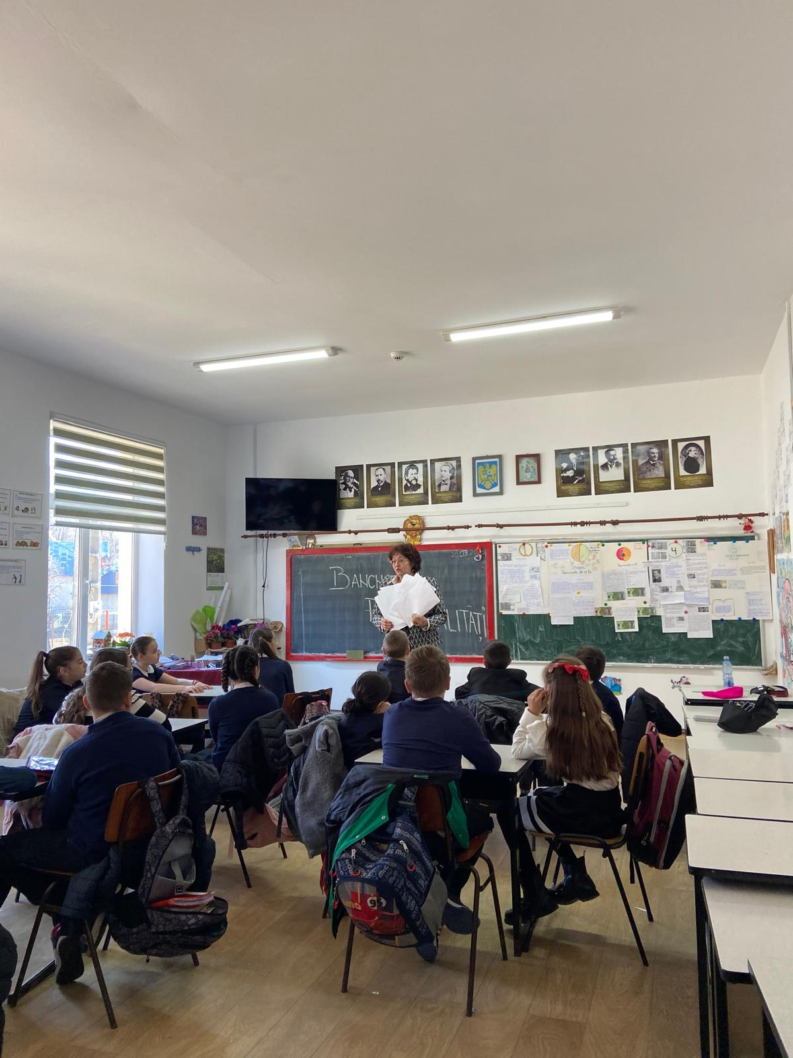
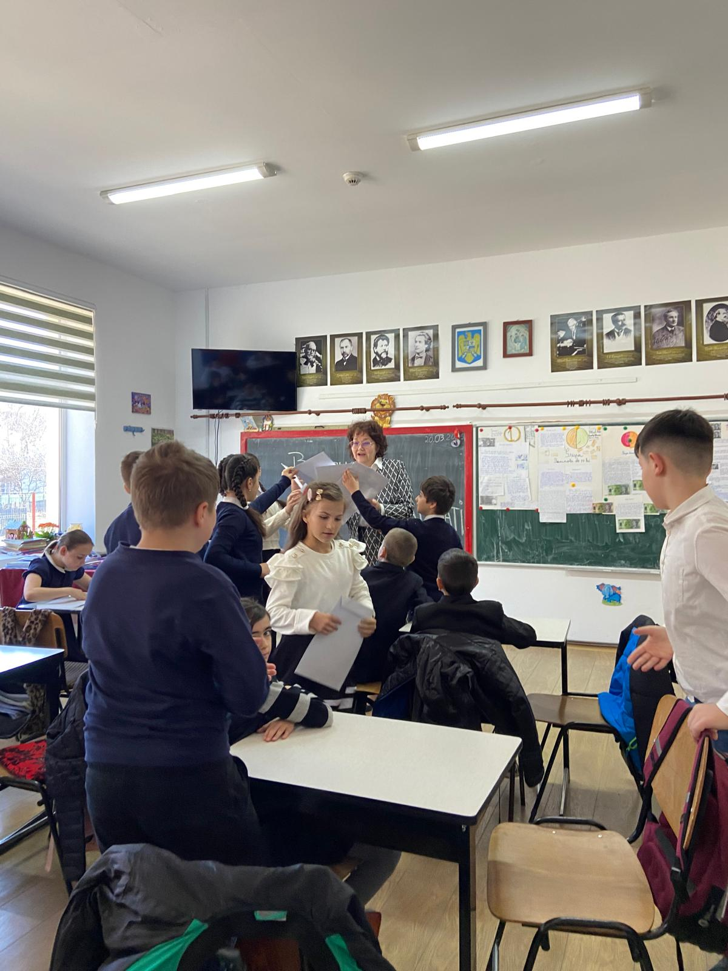
Extragerea plicurilor de către fiecare echipă.Fiecare plic conține o bancnotă sub formă de puzzle.

Slide 4
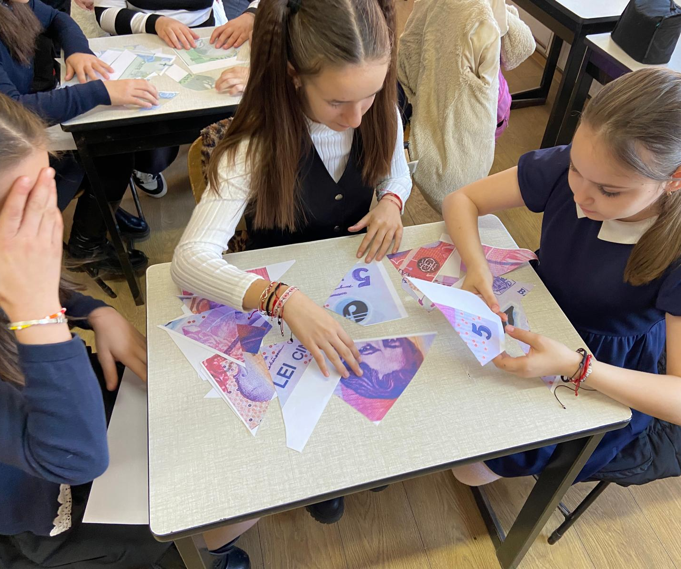
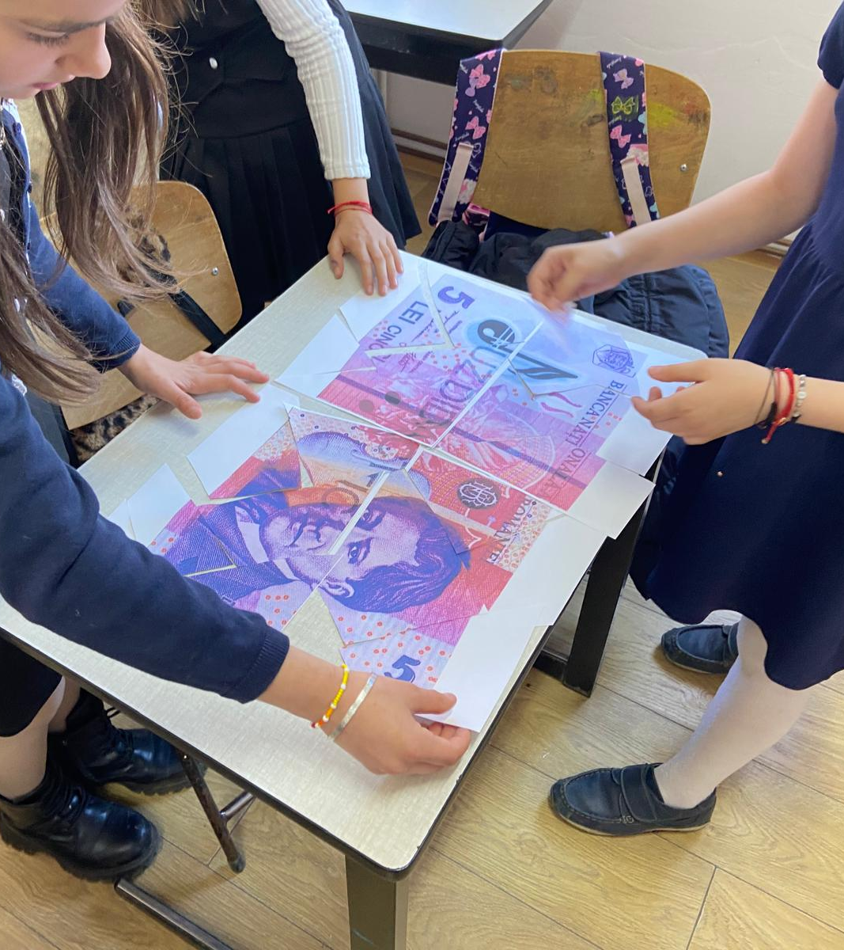
Joc ,,Refă bancnota și recunoaște personalitatea”

Slide 5
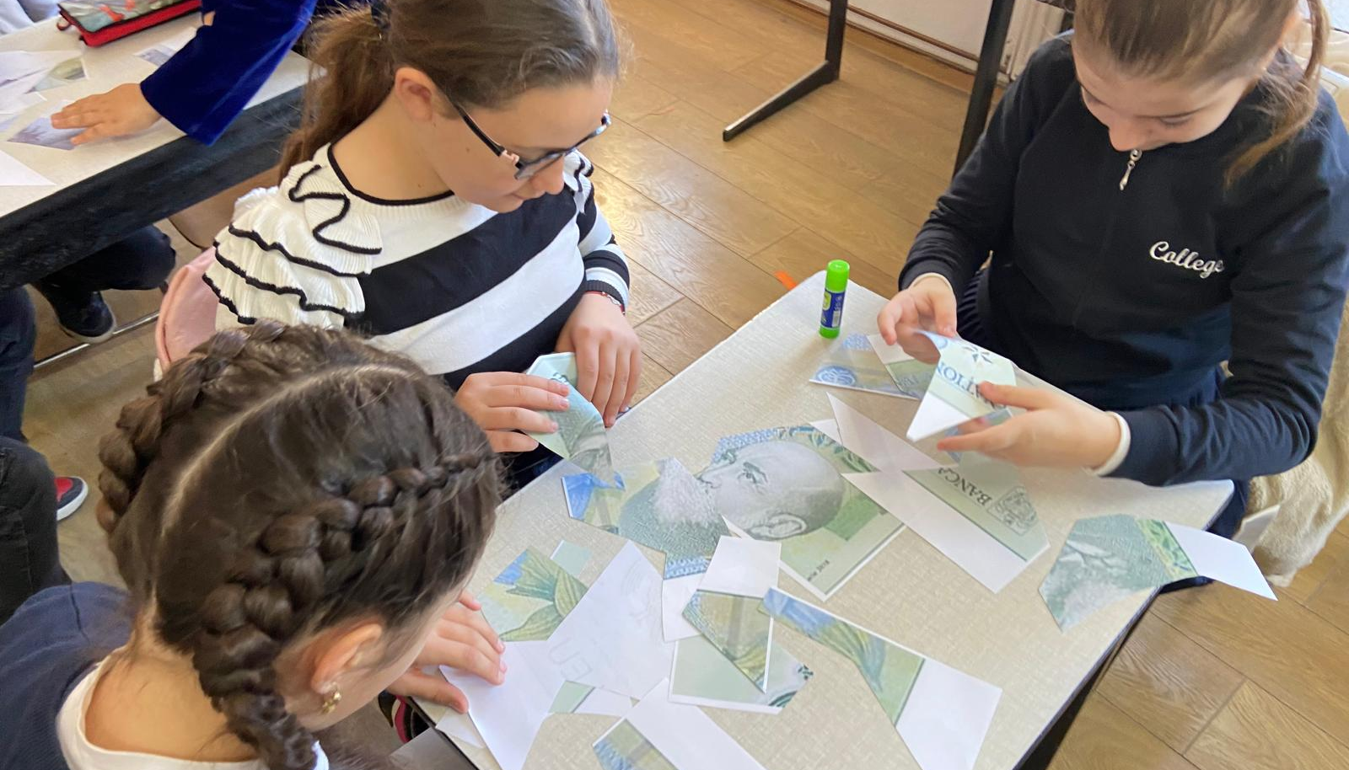
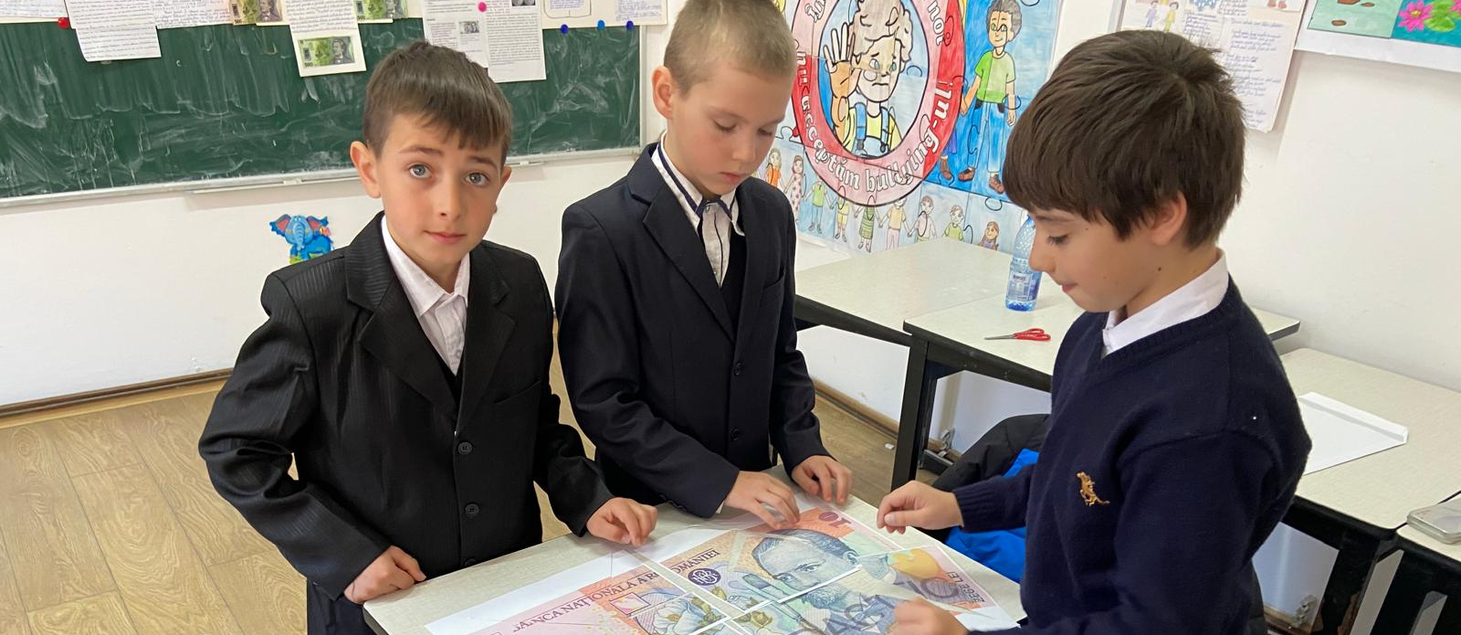
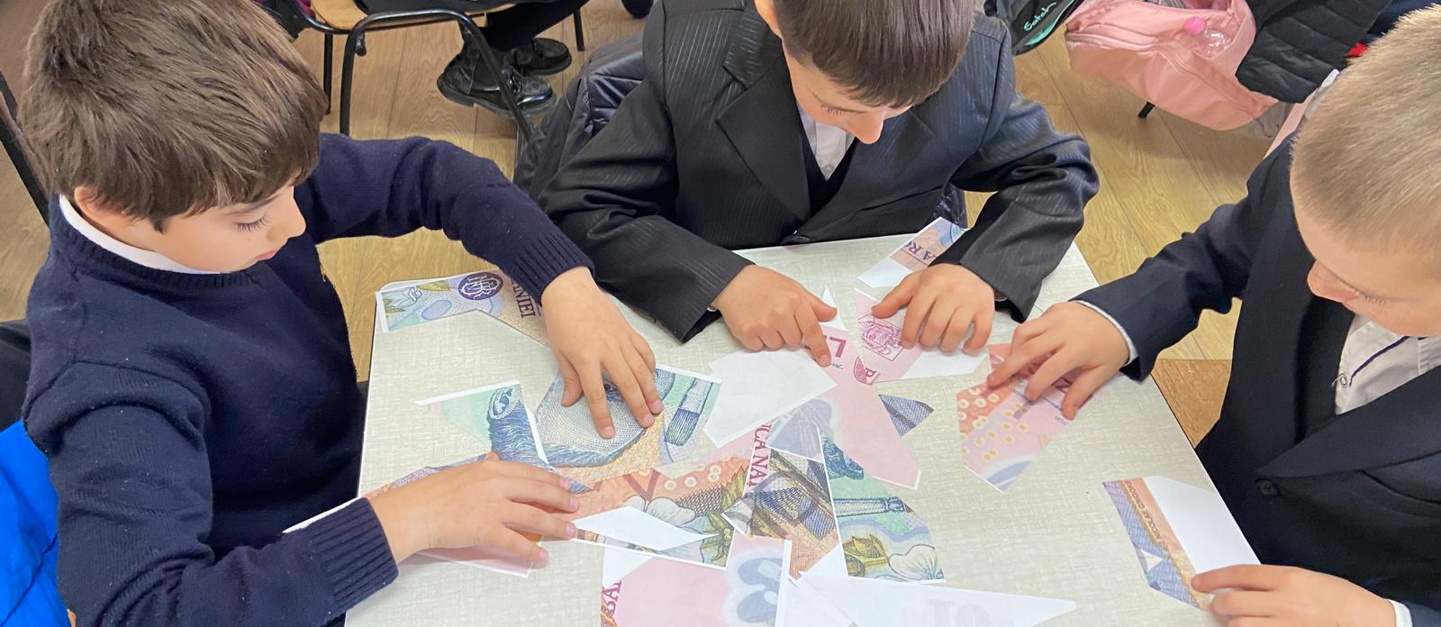
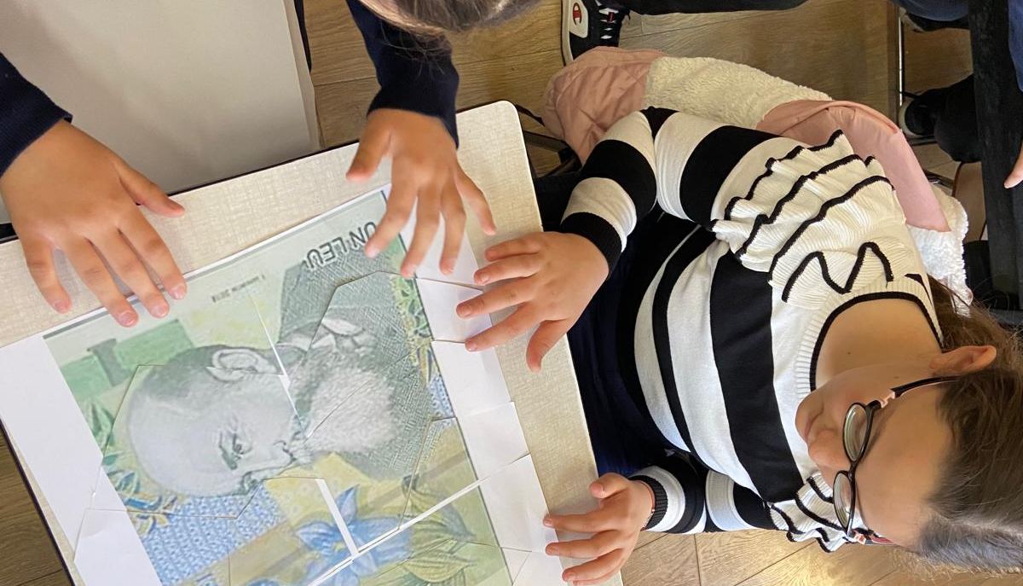

Slide 6
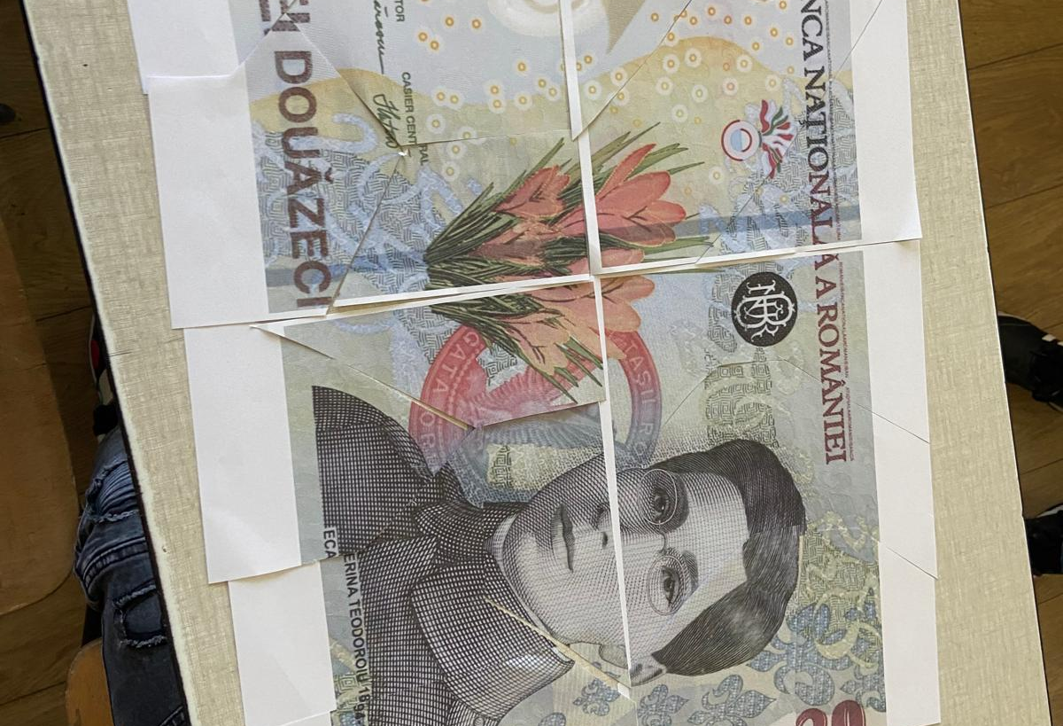
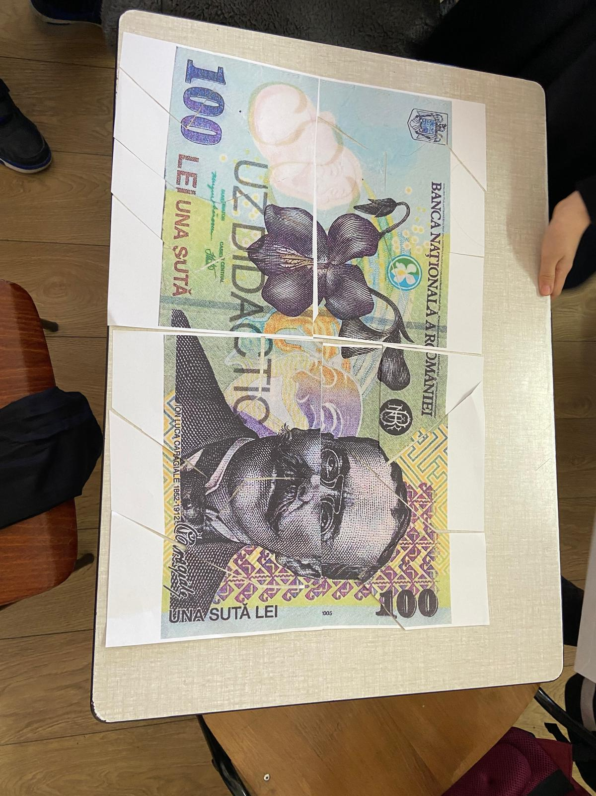
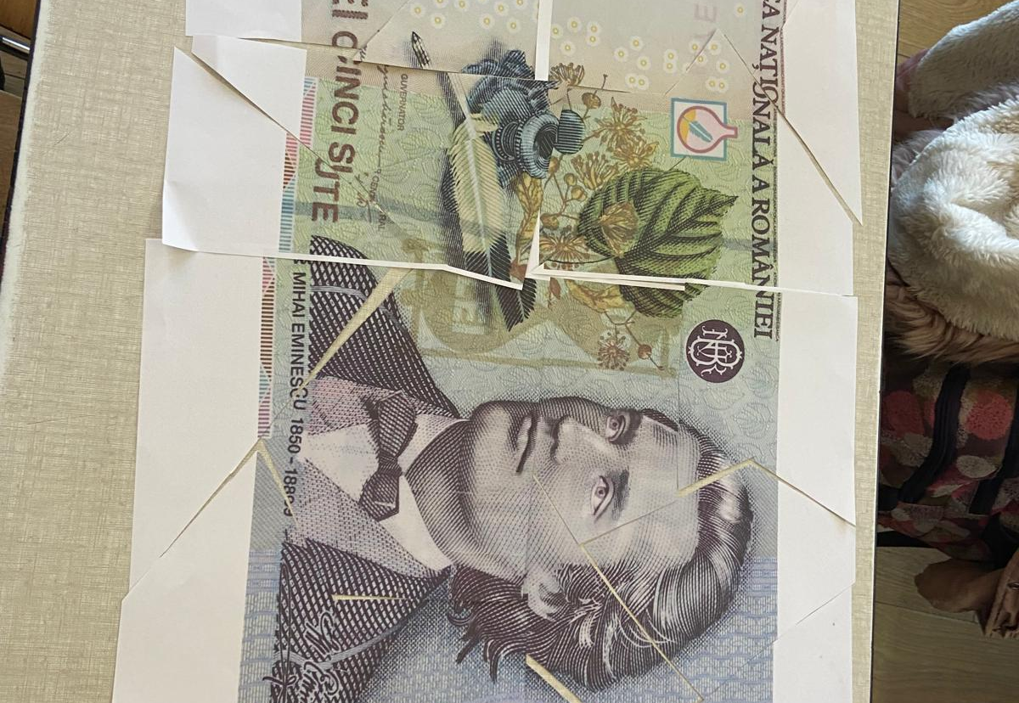
Puzzle complete.

Slide 7
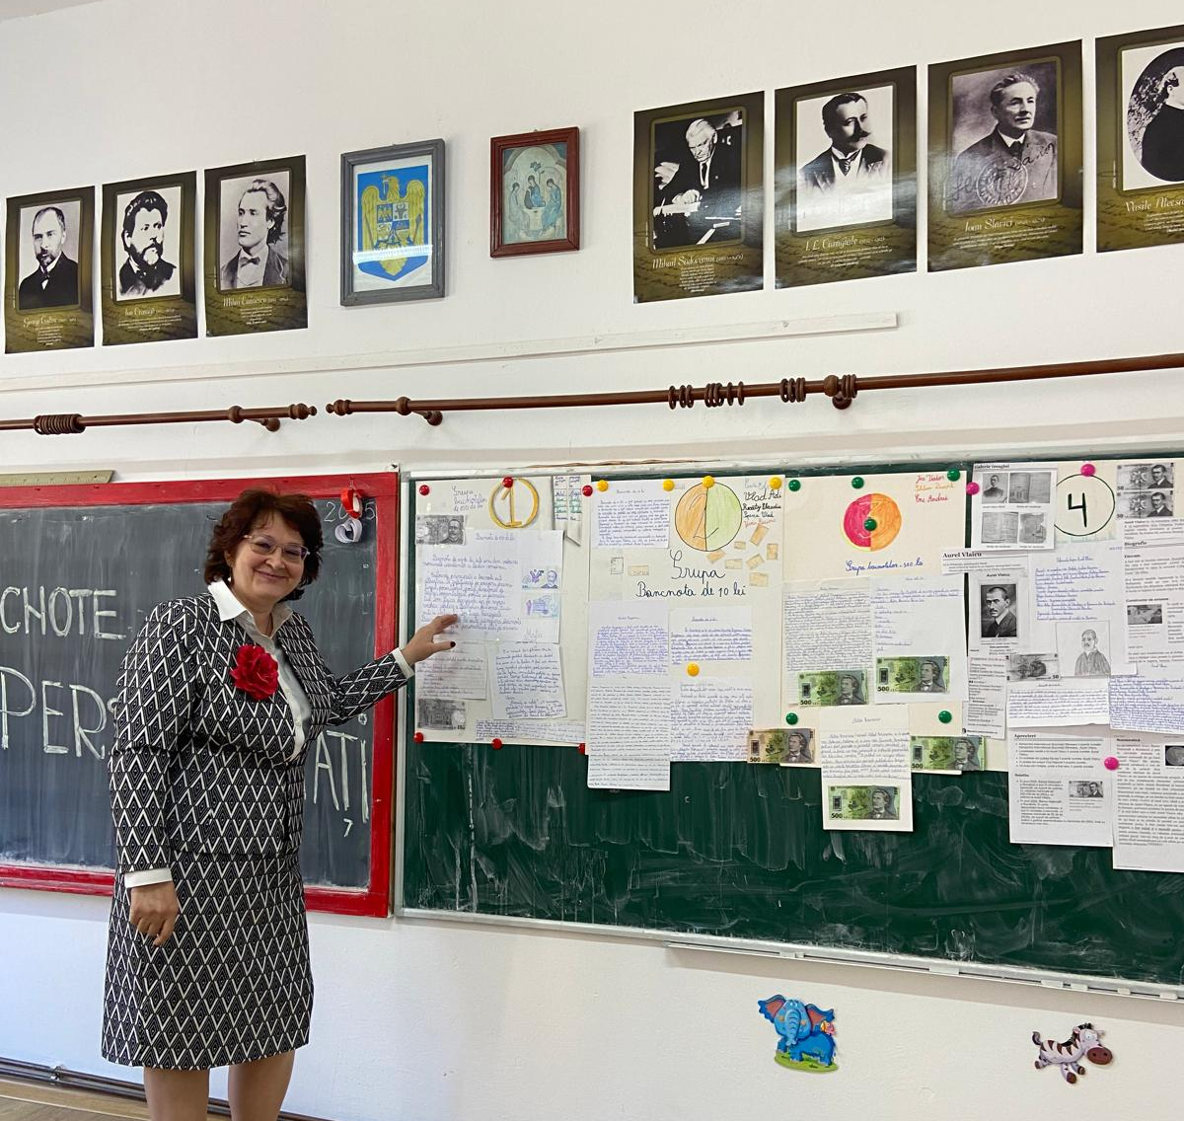
Feed-back…

